Slide 1
Ms. Walker, Principal​
Dr. Sloan​, Assistant Principal​
Mr. Santiago​, Assistant Principal
New Parent and Student Orientation ​
2024-2025​

Slide 2
CONTACT INFORMATION
New Beginnings (407) 348-4466
Student Services (407) 870-4897
Transportation Department (407) 518-4540
Osceola School District (407) 870-4600
Ms. Rivas School Counselor natalie.rivas@osceolaschools.net
Ms. Mayfield-Lane Psychologist brittany.mayfieldlane@osceolaschools.net
Ms. Forsett Mental Health Counselor courtney.forsett@osceolaschools.net
Ms. Perez Dean of Students: omaira.perez@osceolaschools.net

Slide 3
INFORMACIÓN DE CONTACTO
Centro Educativo Nuevos Comienzos (407) 348-4466
Servicios Estudiantiles (407) 870-4897
Departamento de Transporte (407) 518-4540
Distrito Escolar de Osceola (407) 870-4600
Sra. Rivas Consejera Escolar natalie.rivas@osceolaschools.net
Sra. Mayfield-Lane Psicóloga brittany.mayfieldlane@osceolaschools.net
Sra. Forsett Consejera de Salud Mental courtney.forsett@osceolaschools.net
Sra. Perez Decana de Estudiantes omaira.perez@osceolaschools.net

Slide 4
SCHOOL RESOURCES
School Health
School Nurse on campus at all times
Nutrition
All Students receive free Breakfast & Lunch. NO packed lunches permitted
Discipline
Intervention Room, Suspension, Reinstation of Expulsion
Positive Behavior Support
Believe Bucks (All Grades), Believe Store
Student Monitoring
Online viewing of grades and attendance via FOCUS or Parent Portal. Contact Ms. Rivas (school counselor) to set up an appointment to discuss credits and graduation status

Slide 5
Recursos escolares
Salud Escolar
Enfermera Escolar presente durante horario escolar
Nutrición
Todos los estudiantes reciben desayuno y almuerzo gratuitos. NO se permiten almuerzos empaquetado
Disciplina
Sala de Intervención, Suspensión, Reincorporación de la Expulsión Escolar.
Apoyo al Comportamiento Positivo
Believe Bucks (Solo Primaria), Believe Store
Seguimiento de Estudiantes
Visualización en línea de calificaciones y asistencia a través de FOCUS o el portal de padres. Contacte a la Sra. Rivas (consejera escolar) para concertar una cita y discutir créditos y el estado de graduación

Slide 6
TRANSPORTATION department 401 Simpson Road Kissimmee, Fl. 34744
A transportation request may take up to 7-10 business days to process. Once transportation is arranged, you will receive a call with detailed routing information for your student. If you have not been contacted within five school days after attending orientation, please reach out to the transportation department.
Transportation Contact: ms. Amy Jacob, computer routing technician Phone: (407) 518-4555 alternate phone: (407) 518-4540 All address changes must be reported to the school with proper supporting documentation.

Slide 7
Departamento de Transporte 401 Simpson Road Kissimmee, Fl. 34744
Una solicitud de transporte puede tardar entre 7 a 10 días hábiles en procesarse.
Una vez que se haya organizado el transporte, recibirá una llamada con información detallada sobre la ruta para su estudiante.
Si no ha sido contactado dentro de cinco días escolares después de asistir a la orientación, comuníquese con el departamento de transporte.
Contacto de Transporte:
Sra. Amy Jacob, técnica en enrutamiento de computadoras
Teléfono: (407) 518-4555
Teléfono alternativo: (407) 518-4540
Todos los cambios de dirección deben ser informados a la escuela con la documentación de respaldo adecuada.

Slide 8
TRANSPORTATION PROBLEMS!
MISSED BUS!!! New Beginnings’ Main Office CLOSES at 4:00 PM. If a student misses his/her bus, they MUST be picked up (by parent/guardian) by 4:00 PM (No Exceptions).
BUS MISBEHAVIOR Bus Transportation can be denied, due to behavior violations, while in transport.

Slide 9
¡Problemas de transporte!
¡Tarde Al AUTOBÚS !
La Oficina Principal de New Beginnings CIERRA a las 4:00 PM.
Si un estudiante pierde su autobús, DEBEN ser recogidos (por un padre/tutor) antes de las 4:00 PM (Sin Excepciones).
MALA CONDUCTA EN EL AUTOBÚS
El transporte en autobús puede ser denegado debido a violaciones de comportamiento mientras están en el transporte.

Slide 10
SCHOOL INFORMATION
The 4 A’s
Attendance, Achievement, Attitude, & Accountability
School Times
8:20 am - 3:20 pm (M-T-TH-F) 8:20 am - 2:20 pm (Wednesday) 2:30 pm for early parent pick up (M-T-TH-F) & (W) 1:30 pm
Morning Procedures
Upon arrival to campus, all students undergo a search and scanning/wanding procedure
New Student Supplies & Materials Fee
Upon enrollment, students are required to pay a one time $20 fee to cover the cost of school supplies and classroom materials
Notes:
Talk about how searches are done.

Slide 11
Información escolar
Las 4 A
Asistencia, Logro, Actitud y Responsabilidad
Horarios Escolares
8:20 am - 3:20 pm (L-M-J-V) 8:20 am - 2:20 pm (Miércoles) 2:30 pm (L-M-J-V) & (M) 1:30 pm Recogida temprana de padres por la tarde
Procedimientos por las Mañanas
A su llegada a la escuela, todos los estudiantes se someten a un procedimiento de búsqueda y escaneo/detección
Cuota de Suministros y Materiales para Nuevos Estudiantes
Al inscribirse, los estudiantes deben pagar una cuota de $20 para cubrir el costo de los recursos escolares y materiales de clase.
Notes:
Al inscribirse, los estudiantes deben pagar una tarifa única de $20 para cubrir el costo de los útiles escolares y materiales de clase. Recogida temprana de padres por la tarde

Slide 12
ATTENDANCE
Students who have ten or more (10+) consecutive unexcused absences are subject to;
Truancy Reporting and/or Withdrawal from School
Excessive absenteeism will result in another REQUIRED PARENT and STUDENT ORIENTATION MEETING before re-enrolling in New Beginnings.

Slide 13
ASISTENCIA
Los estudiantes que tengan diez o más ausencias consecutivas sin justificación están sujetos a:
Informe de ausentismo escolar y/o retiro de la escuela.
El ausentismo excesivo resultará en otra REUNIÓN OBLIGATORIA DE ORIENTACIÓN para padres y estudiantes antes de volver a inscribirse en New Beginnings.
Notes:
Los estudiantes que tengan diez o más ausencias consecutivas sin justificación están sujetos a:
- Informe de ausentismo escolar y/o retiro de la escuela.
El ausentismo excesivo resultará en otra REUNIÓN OBLIGATORIA DE ORIENTACIÓN para padres y estudiantes antes de volver a inscribirse en New Beginnings.

Slide 14
TRANSITION
Transitions occur mid-year (December) and at the end of the school year (May).
Minimum of one semester OR up to two school years.
Embracing 4 A’s (Attendance, Achievement, Attitude, Accountability)
Reason for placement at New Beginnings/District Directive
Exit Letter from Principal

Slide 15
TRANSICIÓN
Las transiciones ocurren a mitad de año (diciembre) y al final del año escolar.
Mínimo de un semestre o hasta dos años escolares.
Adopción de las 4 A (Asistencia, Logro, Actitud, Responsabilidad)
Motivo de colocación en New Beginnings/Directiva del distrito
Carta de salida del director

Slide 16
SCHOOL RULES
Students are NOT ALLOWED to bring ANY personal items with them to school (NO EXCEPTION).
This includes but is not limited to CELL PHONES (parent must pick up between (9 am-3:00 pm), wallets, bags, makeup, ChapStick, lip gloss, gum/candy, drinks, necklaces, bracelets, watches, anklets, etc.
Items not picked up at the end of the week/month are donated or discarded
Lunch
Students cannot bring more than $10 cash ( $5 for their lunch account, and $5 for ID loss), daily, and is to be given to a staff so it can be placed into the account. Anything more than the amount above, parents will be contacted for pick up.
Restrooms
Students must follow the restroom schedule (periods 3rd, 6th)
Feminine and Male hygiene products are provided for all students
Bullying
Bullying will not be tolerated at New Beginnings and must always be reported.
Fighting
There is zero tolerance for fighting. If a student is involved in an altercation the expulsion could be reinstated.

Slide 17
Reglas escolares
A los estudiantes NO SE LES PERMITE traer NINGÚN artículo personal a la escuela (SIN EXCEPCIONES).
Esto incluye, pero no se limita a: CELULARES (los padres deben recogerlos entre las 9:00 a.m. y las 3:00 p.m.), carteras, bolsas, maquillaje, bálsamo labial, brillo labial, chicle/caramelos, bebidas, collares, pulseras, relojes, tobilleras, etc.
Los artículos no recogidos al final de la semana/mes se donan o se desechan.
Almuerzo
Los estudiantes no pueden traer más de $10 en efectivo ($5 para su cuenta de almuerzo y $5 para pérdida de identificación), diariamente y deben entregarlo a un miembro del personal para que sea depositado en la cuenta. Si traen más dinero del mencionado, se contactará a los padres para recogerlo.
Baños
Los estudiantes deben seguir el horario de baños (periodos 2, 4, 6)
SE proporcionan productos de higiene femenina para todos los estudiantes.
Acoso Escolar
El acoso escolar no será tolerado en New Beginnings y siempre debe ser reportado.
Peleas
Existe una política de cero tolerancia para las peleas. Si un estudiante está involucrado en un altercado, podría ser reinstaurada la expulsión.

Slide 18
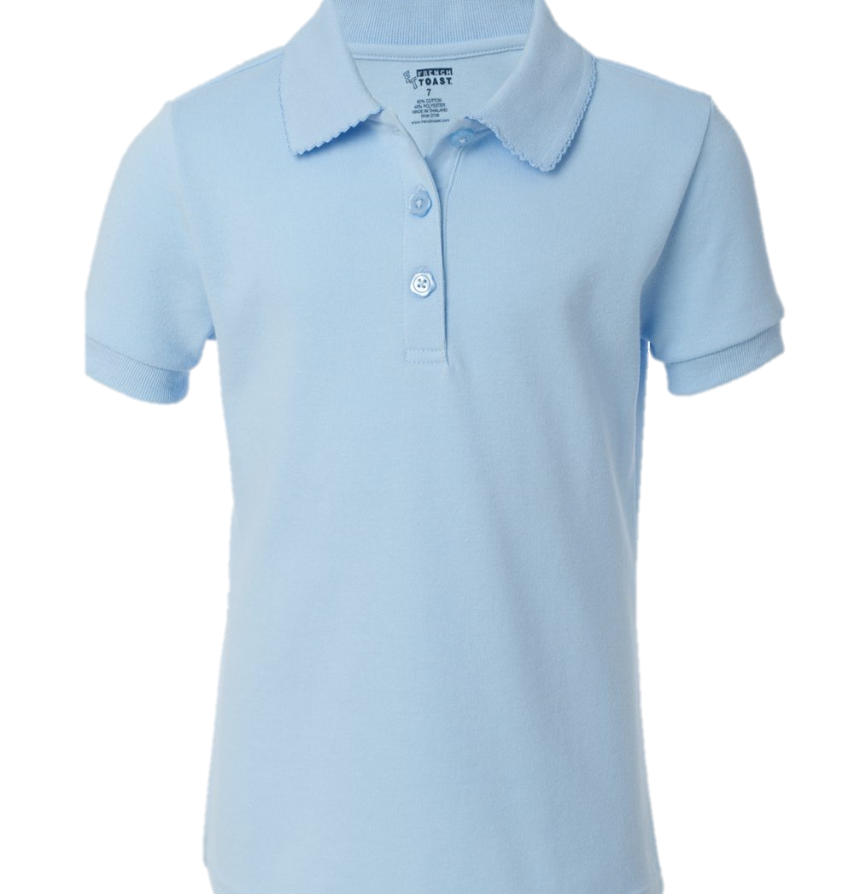
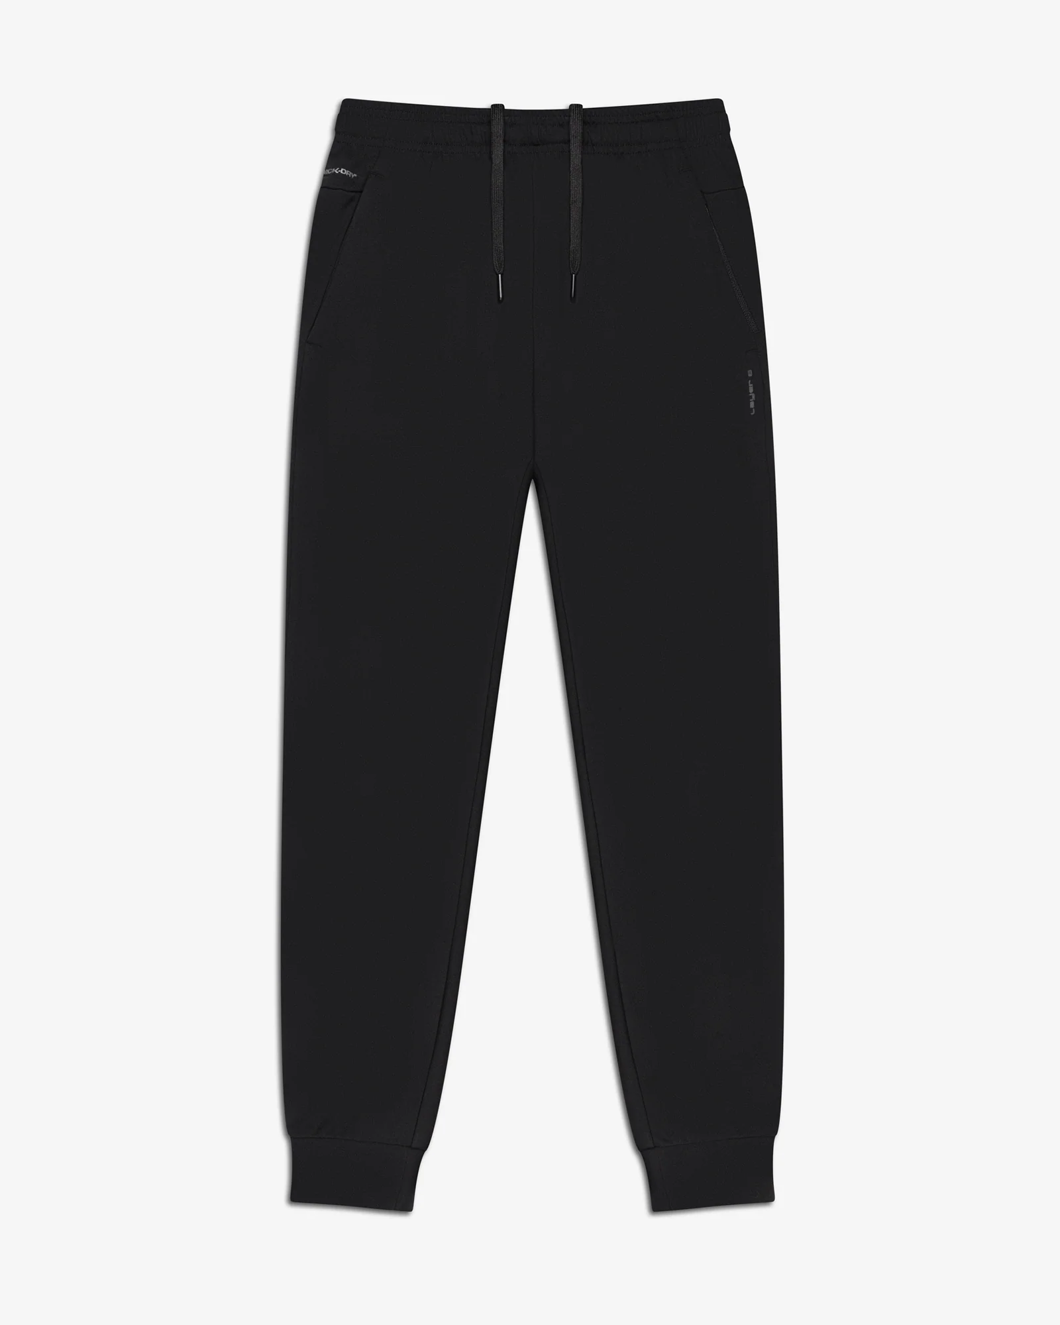
NBEC DRESS CODE
No Cargo Pants
No Metal Drawstrings
No Side Pockets
No Logos
No Cargo
No Logos

Slide 19
Código de vestimenta de NBEC
Sin pantalones cargo
Sin bolsillos
Sin cordones de Metal

Slide 20
DRESS CODE POLICY
Uniform
All students must follow NBEC Dress Code Policy
Uniform Polos may be purchased at the school for $15
School ID Card
ID Cards must be visibly always worn. ID cards must be worn on torso near polo collar or chest area.
Must be replaced, if lost or damaged, at a cost of $5.00.
Violating Dress Code
Disciplinary action given to students in constant violation of the dress code (lunch detention, in-school suspension).

Slide 21
Política de Código de Vestimenta
Uniforme
Todos los estudiantes deben seguir la política de código de vestimenta de NBEC.
Los polos del uniforme se pueden comprar en la escuela por $15
Tarjeta de Identificación Escolar
Las tarjetas de identificación deben llevarse siempre visibles. Las tarjetas de identificación deben llevarse en el torso cerca del cuello del polo o en el área del pecho.
Violación del Código de Vestimenta
Se tomará acción disciplinaria contra los estudiantes que violen constantemente el código de vestimenta (detención durante el almuerzo, suspensión interna).
Deben reemplazarse, si se pierden o se dañan, a un costo de $5.00.

Slide 22
Dress code policy
Students must wear a LIGHT BLUE POLO at all times. Shirts must be tucked in at all times.
No basketball or shorts are to be worn. DO NOT replace your underwear with basketball shorts!
Students must wear ALL BLACK JOGGER PANTS ONLY. NO metal (zippers, buttons etc.) are permitted anywhere on the pants. NO CARGO PANTS! NO POCKETS!
Notes:
A student cannot come to school without being in full dress code.

Slide 23
Codigo de poliza de Vestimenta
Los estudiantes deben usar un POLO AZUL CLARO en todo momento. Las camisas deben estar metidas dentro del pantalón en todo momento
No se permite usar pantalones cortos de baloncesto. ¡NO sustituyan su ropa interior con pantalones cortos de baloncesto!
Los estudiantes deben usar SOLO PANTALONES JOGGER NEGROS. NO se permite ningún metal (cremalleras, botones, etc.) en los pantalones. ¡NO PANTALONES CARGO! ¡SIN BOLSILLOS!
Notes:
Los estudiantes deben usar un POLO AZUL CLARO en todo momento.
Las camisas deben estar metidas dentro del pantalón en todo momento. No se permite usar pantalones cortos de baloncesto.
¡NO sustituyan su ropa interior con pantalones cortos de baloncesto! Los estudiantes deben usar SOLO PANTALONES JOGGER NEGROS. NO se permite ningún metal (cremalleras, botones, etc.) en los pantalones. ¡NO PANTALONES CARGO! ¡SIN BOLSILLOS!

Slide 24
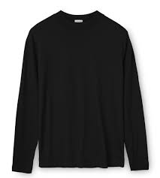
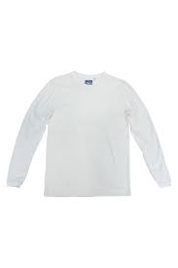
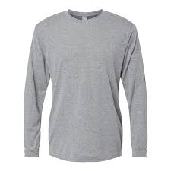
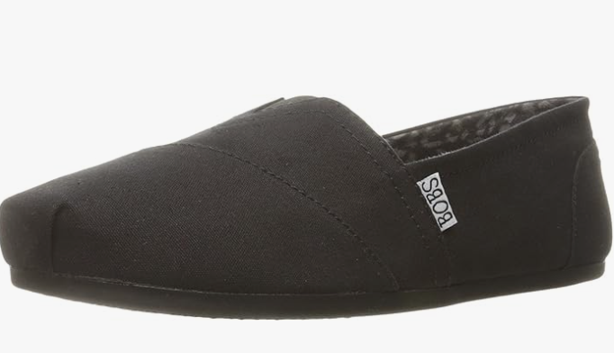
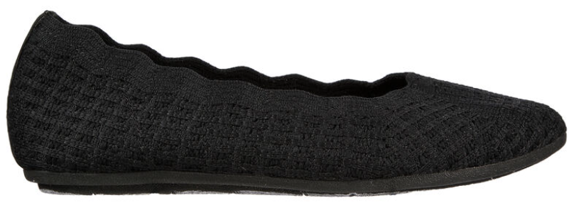
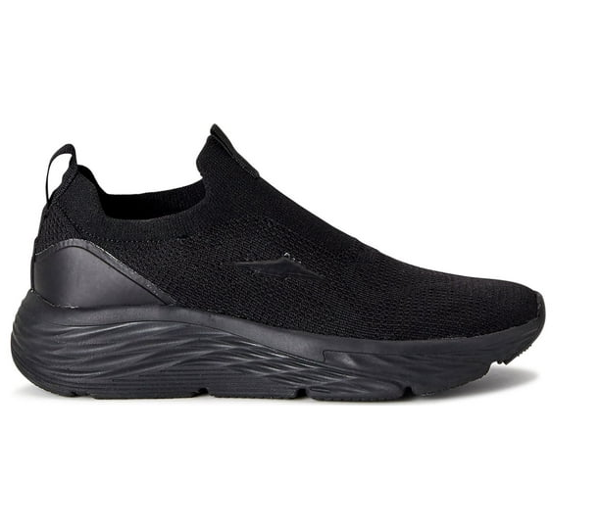
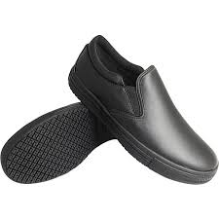
DRESS CODE POLICY
Solid black, white, or gray undershirts (long or short sleeve) may be worn under the uniform polo.
All students must wear slip-on shoes. Shoes must have a back and must be either black or white. NO Crocs, shoelaces, buckles, or Velcro allowed. Socks must also be black or white.

Slide 25
Política de Código de Vestimenta
Las camisetas interiores sólidas negras, blancas o grises (de manga larga o corta) se pueden usar debajo del polo del uniforme.
Todos los estudiantes deben usar zapatos sin cordones. Los zapatos deben tener respaldo y ser negros o blancos. NO se permiten Crocs, cordones, hebillas o Velcro. Los calcetines también deben ser negros o blancos.

Slide 26
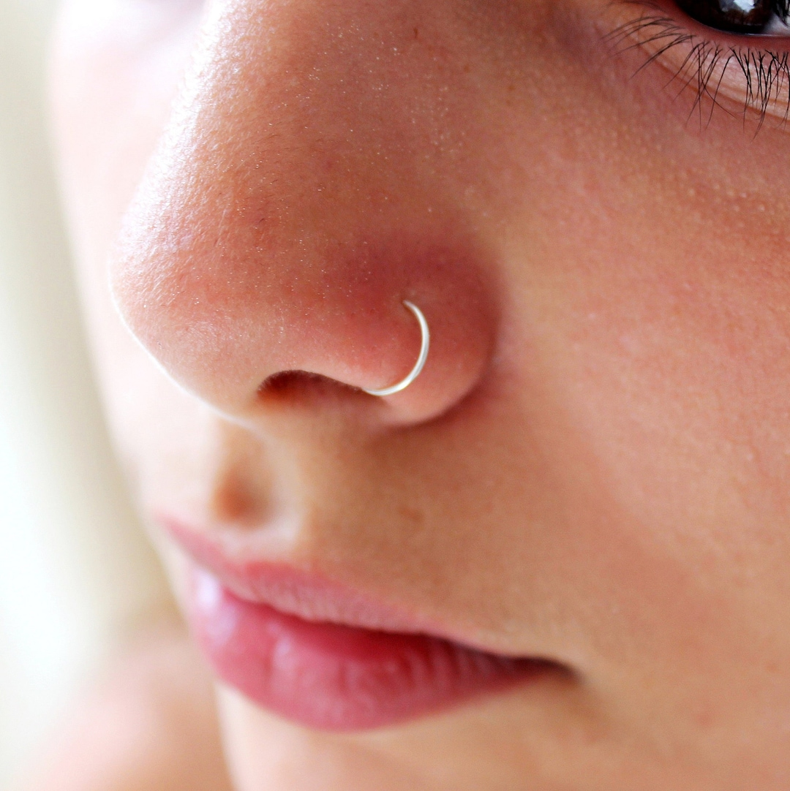
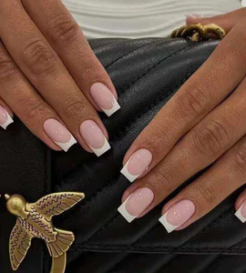
DRESS CODE POLICY continued…
Hair Cut, Color, and Styles must be natural/clean cut. (NO carvings or designs). Hair can not exceed past the bra line/mid back!
Nail Colors must be neutral (i.e., light pinks, nudes, white, light grey) and CANNOT be excessively long and NO extra jewelry attached to nails.
NO JEWELRY may be worn except for up to TWO PAIRS of earrings (no bigger than a quarter) and a stud-style nose ring, if applicable. Clear piercing must be put in place of metal piercing if anywhere else on your body
Jackets/Sweatshirts are permitted to be worn TO school, NOT in school. Hoods are NOT permitted. Acceptable colors are white, gray, or black ONLY!

Slide 27
Política de Código de Vestimenta continuación...
El corte, color y estilo del cabello deben ser naturales y limpios (SIN grabados ni diseños). ¡El cabello no debe exceder la línea del sostén o la mitad de la espalda!
Los colores de las uñas deben ser neutros (es decir, rosados claros, nude, blanco, gris claro) y NO pueden ser excesivamente largos y NO debe haber joyería adicional en las uñas.!
NO se permite usar joyería, excepto hasta DOS PARES de aretes (no más grandes que una moneda de 25 centavos) y un aro o arete estilo clavito en la nariz, si aplica. Se debe usar un piercing transparente en lugar del piercing de metal si está en cualquier otra parte del cuerpo.
Se permite usar chaquetas/sudaderas PARA ir a la escuela, pero NO dentro de la escuela. NO se permiten capuchas. ¡Los colores aceptables son blanco, gris o negro SOLAMENTE!

Slide 28
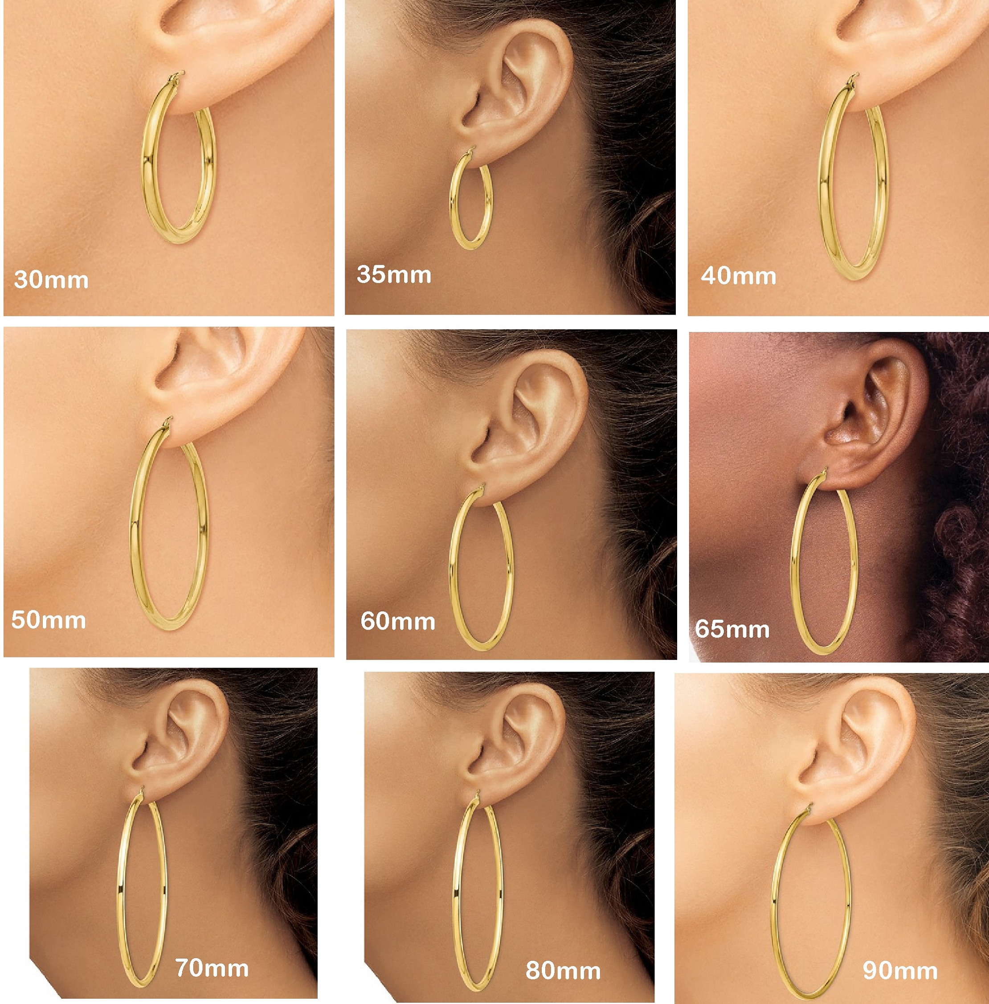
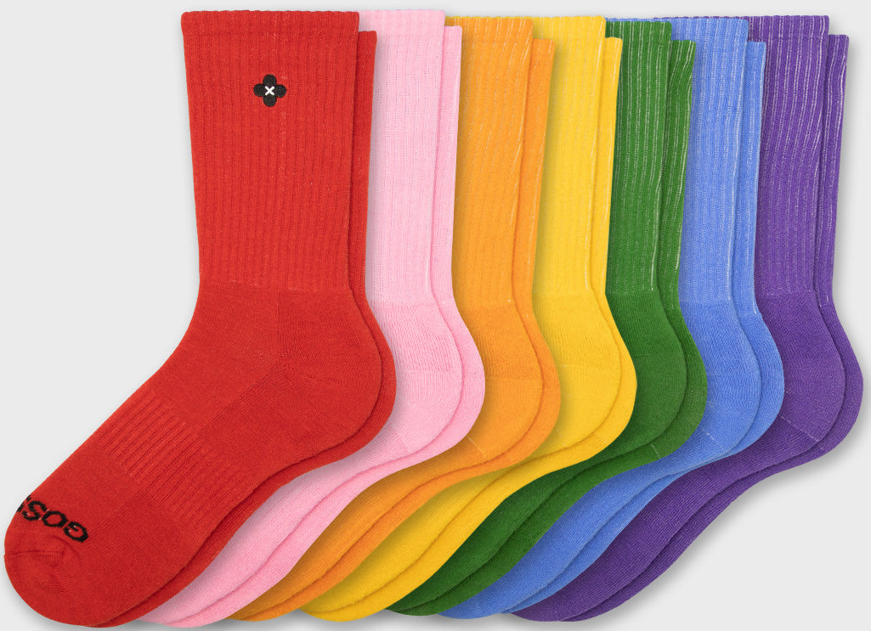
Unacceptable Dress Code Examples Ejemplos de códigos de vestimenta inaceptables

Slide 29
SEARCH RULES / REGLAS DE BÚSQUEDA
SIN TELÉFONOS CELULARES
SIN COLLARES
SIN ANILLOS
SIN PANTALONES CORTOS O PANTALONES DEBAJO DEL UNIFORME
SOLO UNA CAMISETA INTERIOR NEGRA/BLANCA/GRIS
SIN JEANS O PANTALONES CARGO (SOLO JOGGERS NEGROS - SIN BOLSILLOS)
SIN CIERRES/BOTONES/METALES
SIN LABIAL/BRILLO LABIAL/BÁLSAMO LABIAL
SIN PULSERAS/TOBILLERAS
SIN CALCETINES COLORIDOS (SOLO NEGROS O BLANCOS)
UÑAS CORTAS EN COLORES NATURALES/CLAROS
SIN PESTAÑAS LARGAS
TRENZAS DE CABELLO NO MÁS LARGAS QUE LA MITAD DE LA ESPALDA
NO MÁS DE 2 ARETES
NO MÁS DE $10.00
NO CELLPHONES
NO NECKLACES
NO RINGS
NO SHORTS/PANTS UNDER UNIFORM
ONLY 1 BLACK/WHITE/ UNDERSHIRT
NO JEANS/CARGO PANTS (BLACK JOGGERS ONLY – NO POCKETS)
NO ZIPPERS/BUTTONS/METALS
NO LIPSTICK/LIPGLOSS/CHAPSTICK
NO BRACELETS/ANKLETS
NO COLORFUL SOCKS (BLACK OR WHITE ONLY)
SHORT NAILS IN NATURAL/LIGHT COLORS
NO LONG EYELASHES
HAIR BRAIDS NO LONGER THAN THE MIDDLE OF THE BACK
NO MORE THAN 2 EARRINGS, NO HOOPS
NO MORE THAN $10.00

Slide 30
CONTACT INFORMATION
Ms. LaShawndria (Shawn) Singleton Prevention Specialist lsingleton@Eckerd.org
(321) 423-4738

